Slide 1
TRƯỜNG THCS LONG BIÊN
BÀI GIẢNG TRỰC TUYẾN
MÔN: GDCD 8
Bài 9 - Tiết 1
PHÒNG CHỐNG TAI NẠN VŨ KHÍ
CHÁY NỔ VÀ HOÁ CHẤT ĐỘC HẠI
GV: Nguyễn Thị Bích Thuận

Slide 2
KHỞI
ĐỘNG

Slide 3
TÌM TỪ CÓ Ý NGHĨA
A | N | H | B | D | H | N | F | N | D | Y | U
I | O | G | H | Y | W | Q | T | F | B | N | M
D | B | O | M | M | I | N | G | J | K | L | G
A | S | D | D | G | H | J | K | M | L | N | H
C | W | Q | T | F | B | S | U | N | G | H | K
H | S | D | D | G | H | J | K | M | L | N | H
D | H | U | O | C | T | R | U | S | A | U | D
I | D | G | T | H | U | O | C | N | O | A | A
O | A | A | M | H | Y | W | Q | T | F | B | N
X | B | O | M | N | G | U | Y | E | N | T | U
I | W | Q | T | F | H | O | A | C | H | A | T
N | S | D | D | G | H | J | K | M | L | N | H
O | V | U | K | H | I | H | O | A | H | O | C
A | S | D | D | G | H | J | K | M | L | N | H
A | M | J | B | D | H | N | F | N | D | Y | U
I | O | G | H | Y | W | Q | T | F | B | N | M

Slide 4
TÌM TỪ CÓ Ý NGHĨA
A | N | H | B | D | H | N | F | N | D | Y | U
I | O | G | H | Y | W | Q | T | F | B | N | M
D | B | O | M | M | I | N | G | J | K | L | G
A | S | D | D | G | H | J | K | M | L | N | H
C | W | Q | T | F | B | S | U | N | G | H | K
H | S | D | D | G | H | J | K | M | L | N | H
D | H | U | O | C | T | R | U | S | A | U | D
I | D | G | T | H | U | O | C | N | O | A | A
O | A | A | M | H | Y | W | Q | T | F | B | N
X | B | O | M | N | G | U | Y | E | N | T | U
I | W | Q | T | F | H | O | A | C | H | A | T
N | S | D | D | G | H | J | K | M | L | N | H
D | V | U | K | H | I | H | O | A | H | O | C
A | S | D | D | G | H | J | K | M | L | N | H
A | M | J | B | D | H | N | F | N | D | Y | U
I | O | G | H | Y | W | Q | T | F | B | N | M

Slide 6
PHÒNG CHỐNG
TAI NẠN VŨ KHÍ
CHÁY NỔ VÀ
HOÁ CHẤT ĐỘC HẠI

Slide 7
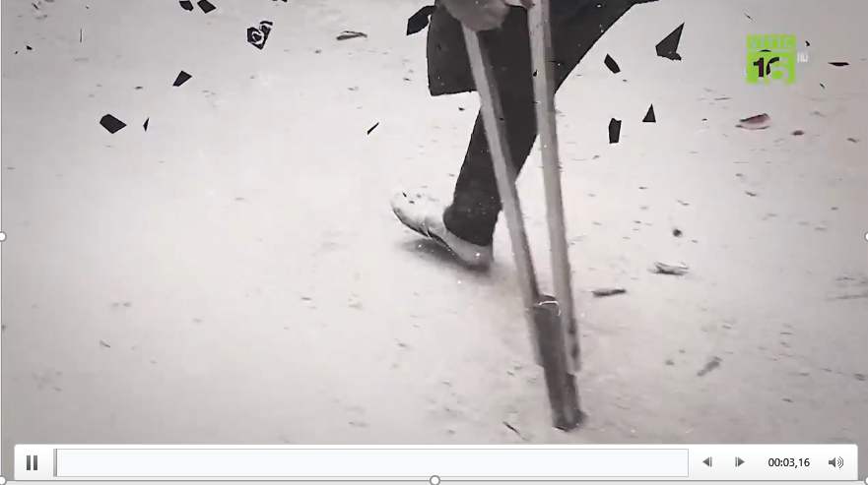

Slide 8
THẢO LUẬN NHÓM
Đọc TT và trả lời câu hỏi b: Hành vi của một số nhân vật trong các bức tranh trên có nguy cơ dẫn đến những tai nạn gì? Hãy kể thêm một số nguy cơ khác mà em biết.
NHÓM 1+2
NHÓM 5+6
Đọc TT và trả lời câu hỏi a: Các thông tin, trường hợp trên đề cập đến những loại tai nạn nào? Theo em, còn có những loại tai nạn vũ khí, cháy, nổ và các chất độc hại nào khác?
NHÓM 3+4
Đọc TT và trả lời câu hỏi c: Trong các TT, trường hợp trên, tai nạn vũ khí, cháy, nổ và các chất độc hại đã gây ra những hậu quả gì? Hãy kể thêm một số hậu quả khác do tai nạn vũ khí, cháy, nổ và các chất độc hại gây ra?

Slide 9
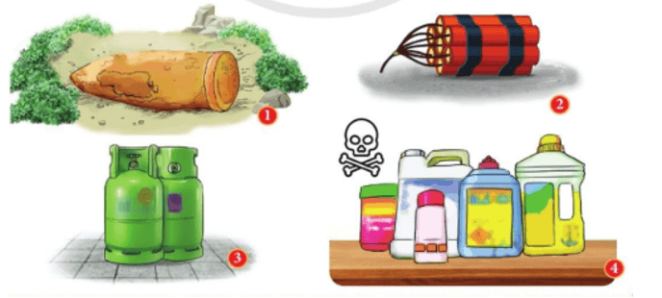
+ Câu hỏi a:
● Các thông tin, trường hợp trên đề cập đến tai nạn cháy nhà, tai nạn nổ bom, tai nạn ngộ độc thực phẩm.
● Ngoài các loại trên, còn có các tai nạn vũ khí, cháy, nổ và các chất độc khác như: tai nạn súng, mìn, đạn, pháo; tai nạn cháy rừng; tai nạn cháy xe; tai nạn cháy nhà máy hóa chất; tai nạn nổ bình ga; tai nạn ngộ độc khí ga; tai nạn ngộ độc thuốc trừ sâu, thuốc diệt chuột;...

Slide 10
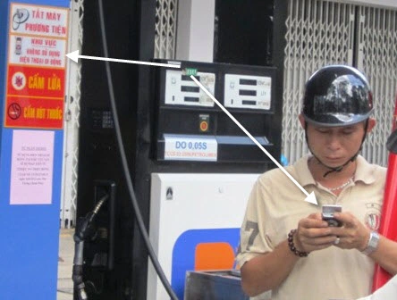
+ Câu hỏi b:
Hành vi của bạn HS trong bức tranh 1 sẽ dẫn đến nguy cơ cháy, nổ ở cây xăng. Hành vi của bạn nam trong bức tranh 2 có thể dẫn đến nguy cơ bắn nhầm người khác hoặc phát súng nổ khiến hai bạn bị thương, thậm chí nguy hiểm đến tính mạng.

Slide 11
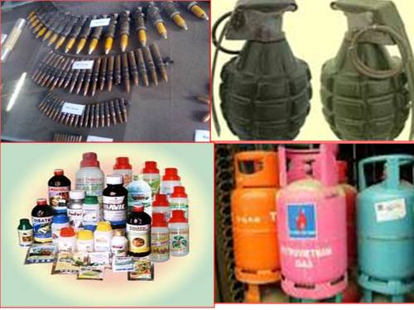
+ Câu hỏi b:
Một số nguy cơ gây tai nạn vũ khí, cháy, nổ và các chất độc hại: thiết bị điện quá tải; thiết bị điện kém chất lượng; rò rỉ khí ga; nắng nóng kéo dài; nguyên vật liệu xây dựng dễ cháy; trang, thiết bị phòng cháy, chữa cháy không đảm bảo; chế biến, bảo quản thực phẩm sai các; cất giấu vũ khí trong nhà; sấm sét khi mưa dông;...

Slide 12
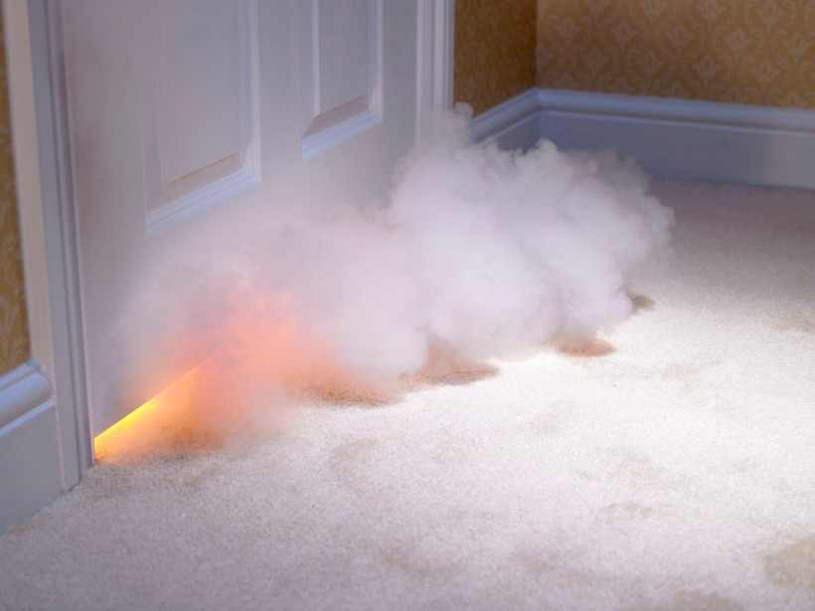
+ Câu hỏi c:
● Trong trường hợp 1: Tai nạn cháy nhà đã khiến M rất sợ hãi, bị ngạt khói và bỏng 30% cơ thể, đồng thời thiêu rụi nhiều tài sản có giá trị.
● Trường hợp 2: Tai nạn nổ bom đã khiến một cháu bé và con trai ông C tử vong, ông C bị thương nặng.
● Trường hợp 3: Từ ngày 18-6-2022 đến ngày 17-7-2022, cả nước có 85 người ngộ độc thực phẩm; trong 7 tháng đầu năm 2022, cả nước có 357 người ngộ độc, trong đó có 2 người tử vong.

Slide 13
DẶN DÒ
Chuẩn bị bài sau: Em và các bạn hãy TÌM HIỂU VỀ HẬU QUẢ CỦA TAI NẠN VŨ KHÍ,CHÁY NỔ VÀ CÁC CHẤT ĐỘC HẠI

Slide 14
THANKYOU!

